Slide 1

寓言四则

Slide 2

寓言是文学作品的一种体裁，是带有讽喻或讽刺的故事。篇幅大都简短，主人公可以是人，可以是拟人化的生物或非生物，主题多是借此喻彼，借远喻近，
借古喻今，借小喻大，使深奥的道理从简单的故事中
体现出来，具有鲜明的哲理性和讽刺性。写法上常常
运用夸张和拟人等手法。
寓言早在我国春秋战国时代就已经盛行。
诸子百家著作中都有不少寓言故事
流传下来。外国寓言作品，著名的
有古代希腊的《伊索寓言》，
法国的《拉封丹寓言》和
俄国的《克雷洛夫寓言》。

Slide 3
一、劝喻性
“寓”是“寄托”的意思。寓言，通常是把深刻的道理寓于简单的故事之中，借此喻彼，借小喻大，借古喻今，惯于运用拟人的手法，语言简洁锋利。
寓言的特点
二、讽谏性

Slide 4
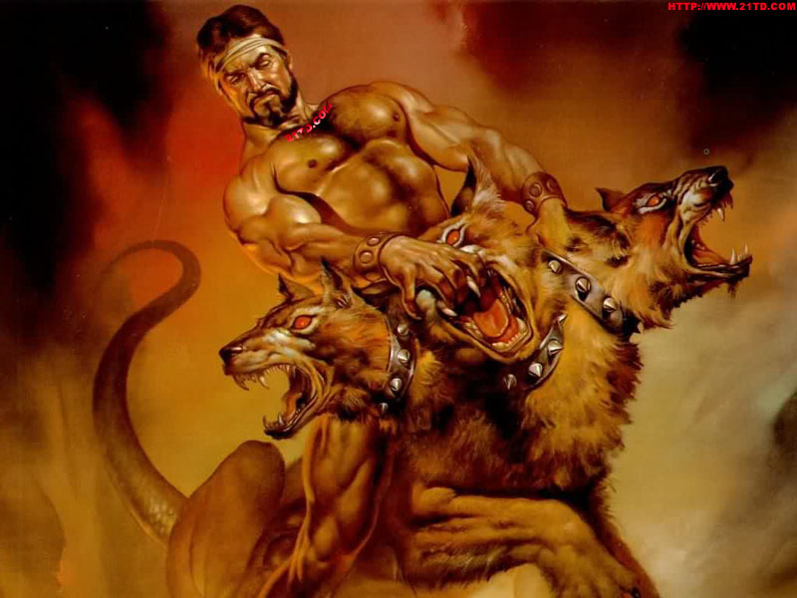

《赫耳墨斯和雕像者》
寓言

Slide 5
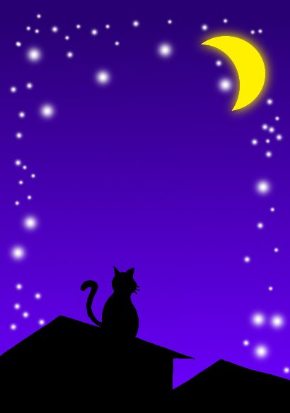
伊索
伊索，公元前6世纪的希腊寓言家。他原是萨摩斯岛雅德蒙家的奴隶，后来被德尔斐人杀害。他死后德尔斐流行瘟疫，德尔斐人出钱赔偿他的生命，这笔钱被老雅德蒙的同名孙子领去。传说雅德蒙给他自由以后，他经常出入吕底亚国王克洛伊索斯的宫廷。 13世纪发现的一部《伊索传》的抄本中，他被描绘得丑陋不堪，从这部传记产生了很多有关他的流行故事。公
元前5世纪末，“伊索”这个名字已为希腊人所熟知，希腊寓言开始都归在他的名下。

Slide 6
《伊索寓言》
《伊索寓言》大多是动物的故事，以动物寓人。伊索寓言形式短小精悍，比喻恰当，形象生动。

Slide 7
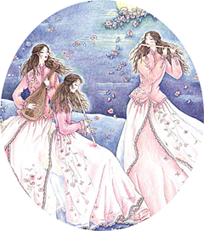
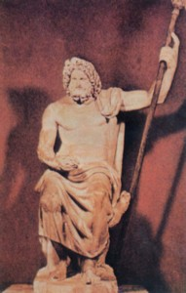
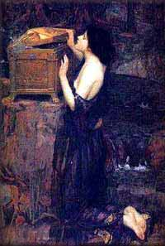
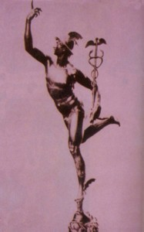
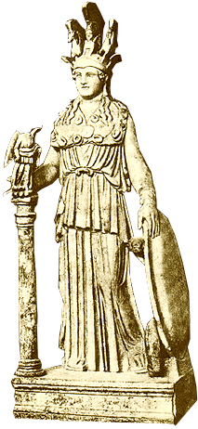
一、简介
1、《伊索寓言》；
2、宙斯、赫拉、赫耳墨斯等诸神
月神：阿尔忒弥斯
宙斯
赫拉
赫耳墨斯
雅典娜

Slide 8

宙斯是希腊神话中众神之王。希腊神话说他居住在奥林匹斯山，以雷电为武器，维持着天地间的秩序，公牛和鹰是他的标志。
他的兄弟波士顿和哈德斯分别掌管海洋和地狱；
宙斯还和许多女神生下了不少儿女，如火神赫费斯托、正义和艺术的保护者、太阳神阿波罗，月神和狩猎之神阿尔迪美斯，旅行和商业神赫耳墨斯，美神阿芙洛神，战神阿雷斯，智慧之神雅典娜。
宙斯

Slide 9
赫拉是希腊神话中的天后，主神宙斯的妻子。罗马神话中称为朱诺，掌管婚姻和生育，是妇女的保护神。
赫拉

Slide 10
赫耳墨斯，一译海尔梅斯，是希腊神话中众神的使者，亡灵的接引神。罗马神话中称为墨丘利，掌管商业、交通、牧畜、竞技、演说以及欺诈、盗窃。他行走如飞，多才多艺，传说首创字母、数字、天文学、体育运动，发明古代的竖琴，并把种植橄榄树的技术传给人类。
赫耳墨斯

Slide 11
智慧女神雅典娜的诞生是最为奇特的：传说她是从宙斯的头脑里长出来的。
雅典娜

Slide 12
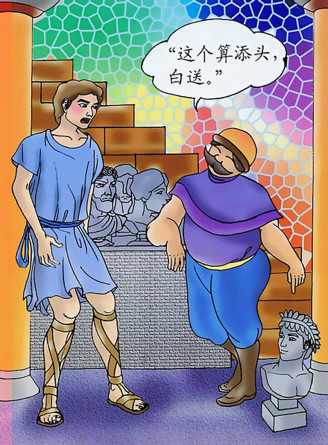
朗读课文

Slide 13
1.赫耳墨斯为什么来到凡间？
因为想赫耳墨斯知道他在人间受到多大的尊重。
2.他为什么挑了宙斯和赫拉的雕像来问价，请说出他此刻的心理？
先问宙斯雕像的价格，大有跟最高的神一比高低的想法；知道价钱不高后，他十分满意。问赫拉雕像的价钱之后，他更觉得自己是商人的庇护神，人们对他会更尊重些。

Slide 14
3.赫耳墨斯三次问话,神态、语气一样吗？为什么要“笑着问道”，这“笑”有什么含义？
一个简单的“笑”，传神地写出了赫耳墨斯微妙的内心世界：嘲笑宙斯雕像价格低，讥笑赫拉不如宙斯，暗想商人会把自己的身价抬得很高，这正是他虚荣心的具体表现。

Slide 15
《赫耳墨斯和雕像者 》
赫耳墨斯
想——问——笑问
想——问——？
盲目自高自大者
爱慕虚荣而不被重视

Slide 16
这样改动情节后寓意有没有变化?为什么?
赫耳墨斯和雕像者
赫耳墨斯想知道他在人间受到多大尊重，就化作凡人，来到一个雕像者的店里。他看见宙斯的雕像，问道：“值多少钱?”雕像者说：“一个银元。”赫耳墨斯又笑着问道：“赫拉的雕像值多少钱?”雕像者说：“还要贵一点。”赫耳墨斯听后，默不作声，悄然离去。
明确：原文刻画了一个盲目自高自大者的形象。
改动后，原文中讽刺缺少自知之明、妄自尊大的人的寓意也改变了 。

Slide 17



拓展思维：
1、续编寓言故事。
a.赫耳墨斯听到自己的雕像作为添头“白送”之后，他的心情如何？他说了什么？

Slide 18
伊索寓言
狐狸和葡萄
寓意: 在经历了许多尝试而不能获得成功的时候，有些人往往故意轻视成功，以此来寻求心理安慰。
乌龟与兔
这故事说明，奋发图强的弱者也能战胜骄傲自满的强者。

Slide 19
说谎的放羊娃
这故事说明，那些常常说谎话的人，即使再说真话也无人相信。
月亮和她妈妈
这故事说明，事物总在不断变化，不可能一劳永逸。
乌龟与鹰
这故事说明，那些好高骛远，不切实际的人必将失败。

